Slide 1
Kick-off Project Work
06/10/2026 | A.A. 2026/27 | S. Magistretti

Slide 2
Agenda
Il Project Work: cos’è e come funziona
Survey preferenze e prossime scadenze
Avvio, svolgimento e chiusura del PW
Q&A

Slide 3

Un progetto congiunto: CCS gestionale + Career Service + AlumniPolimi

Slide 4


I Mentor per i Project Work
Un pool di AlumniPolimi che offrono il proprio knowhow, le proprie competenze e la propria esperienza.

Slide 5
Project Work: impostazione
Completamento del percorso di studi con una esperienza «sul campo», in cui applicare quanto studiato durante il percorso degli studi
Il Project Work (PW) è svolto in collaborazione con Alumni (ex studenti) del Politecnico di Milano, che hanno ruoli manageriali o dirigenziali in azienda e che hanno dato la disponibilità a fare da tutor e a seguire il percorso dello studente avvicinandolo al proprio contesto aziendale
L’identificazione dei Project Work e il rapporto con i Mentor aziendali avviene con il supporto «attivo» del Career Service del Politecnico
Ogni PW avrà associato anche un Tutor accademico, che avrà la responsabilità su preparazione elaborato finale e presenterà l’allievo nella sessione di laurea
Il contenuto del PW sarà principalmente di responsabilità del Mentor aziendale
Si sceglie la modalità non l’azienda!

Slide 6
Project Work: impostazione
Sono previste 3 tipologie di PW:
Mentoring on the job: viene affidato all’allievo un task/progetto. Si organizzano 1/2 volte al mese degli incontri di avanzamento del progetto (durata incontri: mezza giornata) in azienda o online. Il progetto può essere temporalmente distribuito lungo un semestre o anche per un periodo più lungo, se necessario.
Light Internship (o stage part time): si tratta di uno stage in azienda o da remoto per 20 ore settimanali (es 4 ore al giorno per 5 giorni/settimana; oppure 6/7 ore al giorno per tre giorni/settimana) per tre mesi. In questo caso la supervisione è costante e facilita i momenti di confronto. Lo stage è individuale.
Standard Internship (o full stage): si tratta di uno stage in azienda o da remoto per 40 ore settimanali (8 ore al giorno per cinque giorni/settimana) per due mesi. Anche in questo caso la supervisione è costante e facilita i momenti di confronto. Lo stage è individuale.
*Totale ore 250h, può variare per accordi specifici

Slide 7
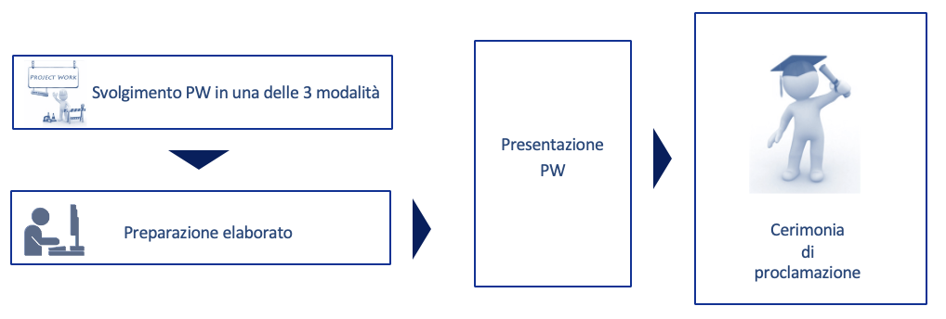
Project work: organizzazione

Slide 8
Agenda
Il Project Work: cos’è e come funziona
Survey preferenze e prossime scadenze
Avvio, svolgimento e chiusura del PW
Q&A

Slide 9
Survey preferenze PW: cosa ti chiediamo
Con la survey NON si sceglie nè l’azienda nè il Mentor/Tutor
Raccogliamo le tue esigenze per assegnare la tipologia di PW e organizzare il matching. Le preferenze sono orientative: non garantiamo di poterle esaudire completamente.
1
Dati personali
Codice persona (8 cifre), cognome, nome
2
Percorso di studi
Quando prevedi di laurearti (Luglio 2027 / Settembre 2027 / 2028) e se proseguirai con la magistrale
3
Domicilio
Città e indirizzo di domicilio nel semestre in cui prevedi di svolgere il PW
4
Impegno e modalità
Part time / full time; online, in presenza o modalità mista
5
Logistica
Preferenze geografiche se in presenza (Milano città, provincia, Nord Italia, tutta Italia…) e disponibilità a usare mezzi personali
6
Erasmus e competenze
Semestre di eventuale Erasmus; livello di inglese parlato; sistemi informativi e linguaggi di programmazione
15/10/2026
scadenza compilazione
fino a gennaio 2027
eventuali modifiche via email a tirocini.ges@polimi.it

Slide 10
Le prossime scadenze
I SEMESTRE
07/10 2026
15/10 2026
30/10 2026
06/11 2026
Link alla survey
Ricevi via email il link al form delle preferenze
Chiusura survey
Ultimo giorno per compilare (obbligatoria)
Matching I semestre
La commissione abbina studente, azienda/Mentor e Tutor accademico
Avvio PW I semestre
Comunicazione di avvio; chi è sul II sem. sarà ricontattato
II SEMESTRE
Gen 2027
22/02 2027
16/03 – 16/04 2027
Ultime modifiche preferenze
Via email a tirocini.ges@polimi.it
Avvio PW II semestre
Inizio del II semestre e dei PW autoprocurati
Ultima attivazione per lauree di luglio
16/03 light internship; 16/04 full internship
Chiusura formale PW: 30/01/2027 per lauree di marzo · 17/06/2027 per lauree estive · 28/08/2027 per lauree autunnali

Slide 11
Agenda
Il Project Work: cos’è e come funziona
Survey preferenze e prossime scadenze
Avvio, svolgimento e chiusura del PW
Q&A

Slide 12






















Il processo «lato studente»: avvio del PW
Studenti che hanno richiesto nel forms l’inizio del PW durante il primo semestre
Lo studente riceve dalla Segreteria Didattica conferma del matching con il suo Mentor e con un Tutor accademico
Lo studente partecipa ad un incontro ad hoc con il responsabile dei PW per obiettivi e attese
Lo studente contatta il suo Mentor per presentarsi e per definire la data del primo meeting
Lo studente contatta
la Segreteria Didattica per consegnare il documento di attivazione, con le relative
coperture assicurative
PRIMO MEETING!
META’ NOVEMBRE

Slide 13
Il processo «lato studente»: avvio del PW
Studenti che hanno richiesto nel forms l’inizio del PW durante il secondo semestre
Lo studente riceve dalla Segreteria Didattica conferma del matching con il suo Mentor e con un Tutor accademico
Lo studente partecipa ad un incontro ad hoc con il responsabile dei PW per obiettivi e attese
Lo studente contatta il suo Mentor per presentarsi e per definire la data del primo meeting
Lo studente contatta
la Segreteria Didattica per consegnare il documento di attivazione, con le relative
coperture assicurative
PRIMO MEETING!
META’ FEBBRAIO

Slide 14

Il processo «lato studente»: avvio del PW
Lo studente fissa con il Mentor incontri di supervisione periodica del task che nel frattempo sviluppa autonomamente
Il Mentor e lo studente possono concordare un prolungamento del mentoring per completare lo sviluppo del tema oppure una chiusura anticipata, se il tema è stato sviluppato in un tempo inferiore al previsto (AZIONE OPZIONALE)
Lo studente viene supportato dal Tutor Academico nella stesura del progetto e della tesina finale
I semestre
oppure
II semestre

Slide 15
Azioni richieste
Svolgimento
PW
Conclusione
PW
Consegna
elaborato
Iscrizione
alla laurea
Presentazione
elaborato
Cerimonia di
proclamazione
Preparazione elaborato
Valutazione da parte del Tutor accademico
Compilazione valutazione finale (survey) da parte dello studente
Compilazione valutazione finale (survey) da parte del Mentor (arriva via email!)

Slide 16
Esame finale: FAC SIMILE relazione finale (tesina) per i PW
La RELAZIONE FINALE, massimo di 30 pagine (può essere realizzata anche in lingua inglese se concordato con il tutor accademico), si propone sotto una possibile struttura da seguire. Si lascia al tutor accademico la possibilità di suggerire allo studente di rivedere alcune sezioni (font e layout sono a scelta dello studente): possono essere declinati diversamente di caso in caso.
Ad ogni modo ogni elaborato deve coprire tre macro aree:
Obiettivo: scopo del Project Work condotto in azienda
Cosa è stato fatto: ovvero descrizione dettagliata del contributo apportato dallo studente
Cosa è stato imparato: descrizione di cosa è stato appresso dal candidato nel corso del suo percorso in azienda.

Slide 17




Il processo «lato studente»
A fronte di questi tre elementi che sono organo necessario per considerare un elaborato completo si propone una possibile struttura di dettaglio. Nota Bene, questa non è una struttura mandatoria da seguire, ma un suggerimento.
FRONTESPIZIO: deve riportare nome e matricola del laureando, nomi dei tutor accademici e aziendali
EXECUTIVE SUMMARY (max. 2 pagine)
PRESENTAZIONE DELL’IMPRESA/ENTE DOVE E’ STATO SVOLTO IL PROJECT WORK
(max. 4 pagine)
OBIETTIVI DEL PROJECT WORK
CENNI TEORICI e LETTERATURA (in questa sezione serve riportare le letterature di riferimento e le teorie su cui si fonda il PW)
ATTIVITA’ SVOLTE NELL’AMBITO DEL PROJECT WORK (in questa sezione occorre descrivere le attività svolte dal laureando, precisando le tempistiche e la correlazione fra attività svolta e modelli imparati nella carriera universitaria, riportando possibilmente cenni bibliografici opportuni)
CONTRIBUTO DEL LAUREANDO (in questa sezione occorre evidenziare la metodologia applicata dal laureando nell’approcciarsi al progetto di tirocinio, e come è stato impostato lo svolgimento del tirocinio sotto la cura del tutor)
COMMENTI E CONCLUSIONE (in questa sezione occorre evidenziare i risultati ottenuti, introducendo opportuni indicatori di performance, e le criticità eventuali incontrate).
BIBLIOGRAFIA (in questa sezione occorre riportare tutti i riferimenti usati).
AZIENDA e/o CONTESTO DI RIFERIMENTO
OBIETTIVI E METODOLOGIA
PRINCIPALI RISULTATI
MAX 30
pagine
N.B. L’articolazione in capitoli può variare in base al contenuto specifico del PW

Slide 18
Iscrizione esame finale
Prova finale: PW o Tirocinio 20 cfu
in caso di esame finale con Project Work o Tirocinio da 20 cfu, nel presentare la domanda di ammissione all’esame finale si dovrà indicare:
come elaborato quello di tipo A
come titolo il Titolo dell’elaborato finale
come relatore il docente Tutor Accademico
come correlatore non è necessario inserire alcun nominativo
nei campi di caricamento file non dovrà caricare alcun file, agli studenti viene richiesto di inviare la relazione finale di laurea all'indirizzo email tesi-dig@polimi.it.
Prova finale: LAMP
avendo svolto il LAMP, nel presentare la domanda di ammissione all’esame finale dovrà indicare: come elaborato deve indicare l’elaborato tipo B
come titolo LABORATORIO DI ANALISI E MODELLIZZAZIONE DEI PROCESSI
come relatore il docente con cui hai seguito il laboratorio
come correlatore non è necessario inserire alcun nominativo
nei campi di caricamento file non dovrà caricare alcun file

Slide 19












PW: tempistiche
Svolgimento PW
Preparazione elaborato
Cerimonia di
proclamazione
Presentazione PW
Deadline Compilazione Iscrizione valutazione
Chiusura
«formale»
PW
Deadline invio elaborato (**)
Sessione laurea
Tutor accademico
(*) Compilazione online survey finale
(**) Elaborato va inviato a tutor accademico con in cc segreteria didattica
(tesi-dig@polimi.it)
Compilazione survey da parte tutor aziendale Compilazione survey da parte studente (*)
Compilazione forms da parte del tutor accademico

Slide 20
PW: tempistiche Luglio 2027
Svolgimento PW
Preparazione elaborato
Cerimonia di
proclamazione
Presentazione PW
Deadline
Iscrizione
Sessione laurea
Chiusura
«formale»
PW
Deadline invio elaborato (**)
17/6
24/6
1/7
6/7
13/7

Slide 21
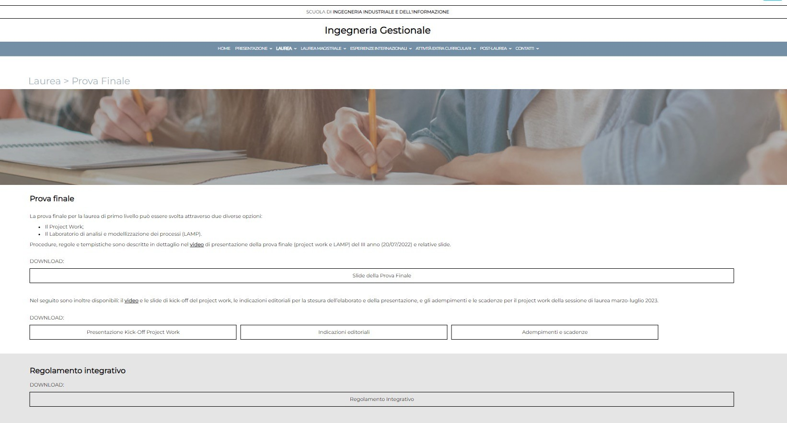
Contact point: segreteria didattica
Le informazioni generali sono reperibili al link:
https://management-eng.polimi.it/laurea/prova-finale/
Per informazioni più specifiche si invita a scrivere a:
management-engineering@polimi.it

Slide 22
Agenda
Il Project Work: cos’è e come funziona
Survey preferenze e prossime scadenze
Avvio, svolgimento e chiusura del PW
Q&A

Slide 23
Grazie per l’attenzione

